Slide 1
MVTec 템플릿 기반 앙상블(binary)
class | accuracy of zero-shot | Average AUROC of zero-shot | auroc증가세
bottle | 21.1207% | 0.9534 | 0.5848
cable | 23.9865% | 0.6922 | 0.0884
capsule | 30.5755% | 0.7035 | 0.1474
carpet | 35.5556% | 0.9624 | 0.1058
grid | 90.7407% | 0.8536 | 0.2123
hazelnut | 14.8241% | 0.8405 | 0.3405
leather | 85.6655% | 1 | 0.2466
metal_nut | 27.4436% | 0.6146 | 0.0069
pill | 31.9767% | 0.5924 | 0.1657
screw | 24.6073% | 0.5846 | 0.0846
tile | 23.6364% | 0.9491 | 0.0303
toothbrush | 29.6296% | 0.7874 | 0.3466
transistor | 12.8% | 0.5822 | 0.1455
wood | 90.6977% | 0.7706 | 0.1706
zipper | 29.5455% | 0.7440 | 0.2440
평균 |  | 0.7754 | 0.1947
WinCLIP에서 사용된
state level(normal)
"[o]" "flawless [o]" "perfect [o]"
"unblemished [o]" "[o] without flaw"
"[o] without defect"
"[o] without damage"
“good [o]” “normal [o]”
state level(anomaly)
"damaged [o]" "[o] with flaw"
"[o] with defect" "[o] with damage"
+{불량 class} [o]”
최종 프롬프트 구조 : “a” + state level + “photo of a “ + object 이름
프롬프트들을 모델에 넣어 얻은 Text feature 들을 평균(앙상블) 한 뒤, cosine 유사도를 구하여 분류 진행
앙상블을 통해 평균적으로 약 0.2 성능 향상
모든 object의 auroc가 0.5 이상

Slide 2
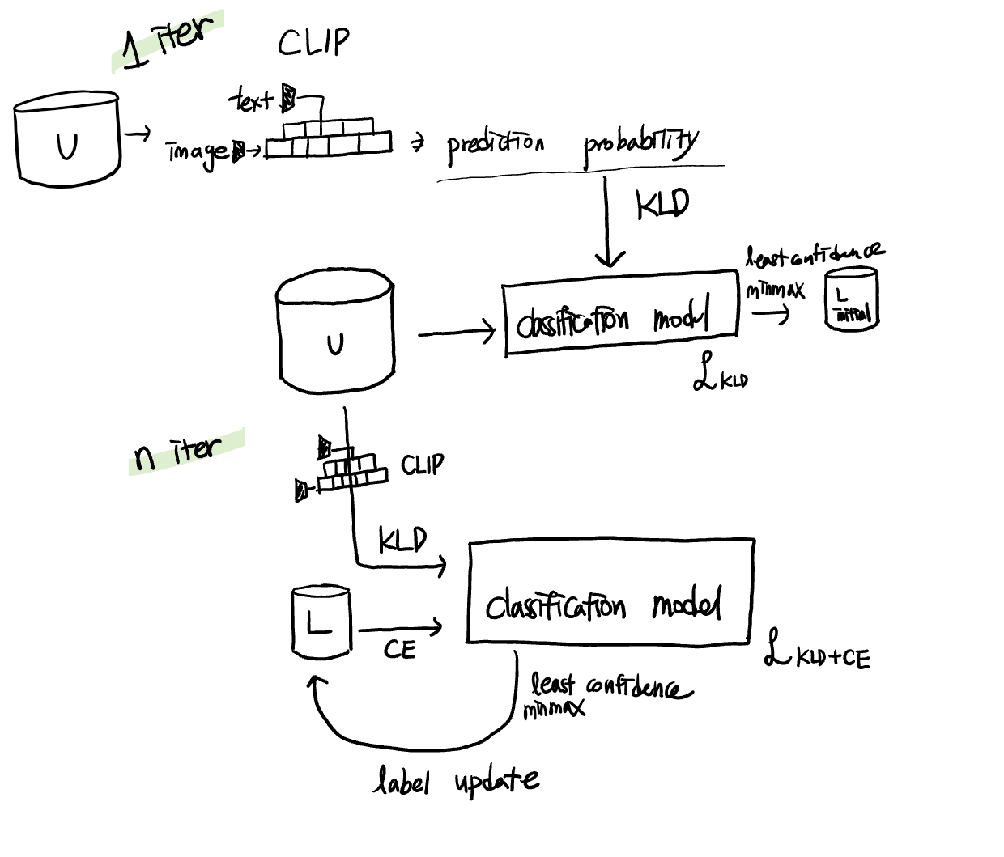
MVTec 템플릿 앙상블(binary) 기반 AL

Slide 3
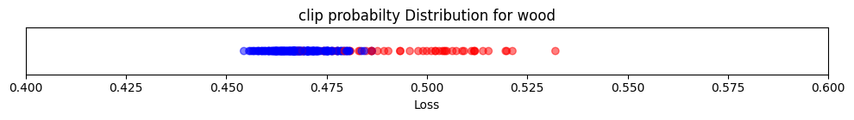
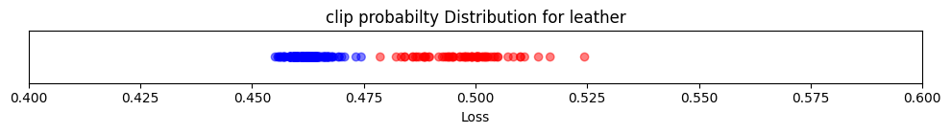
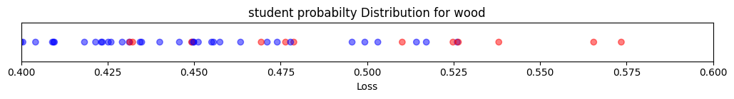
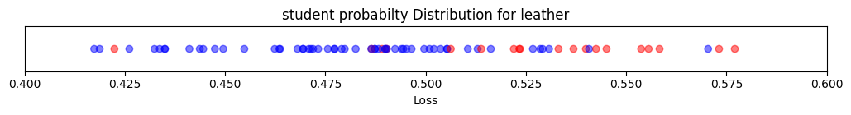
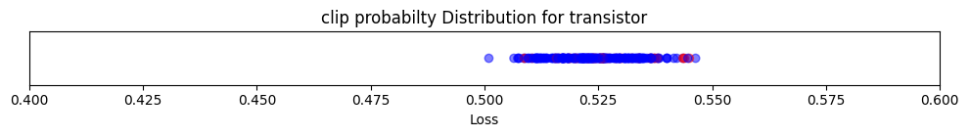
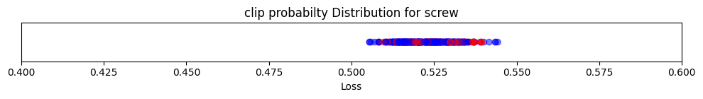
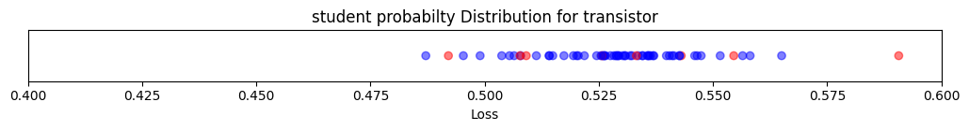
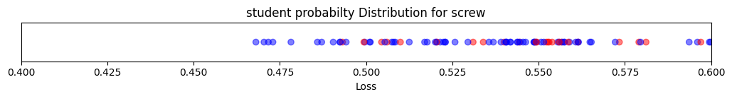
MVTec 템플릿 앙상블(binary) 기반 knowledge distillation output 분석
모델 세팅 정보
Teacher model : CLIP / Student model : ResNet18
Optimizer : Adam(1e-4), epoch : 10
시각화 결과 너무 underconfidence한 경향을 알 수 있음 => temperature(t=0.5) 로 변경
※Temperature 값을 더 낮추고 싶었지만 active learning 학습 단계에서 지식전이 loss가 NaN이 발생하는 경우 존재

Slide 4
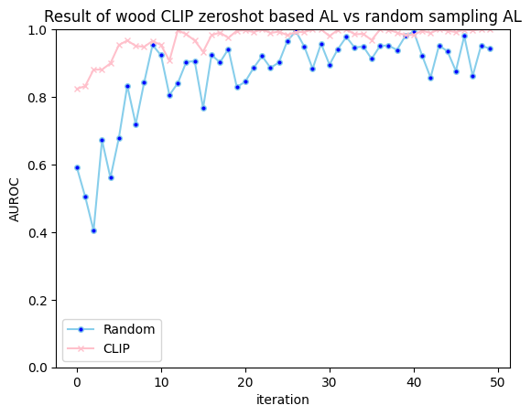
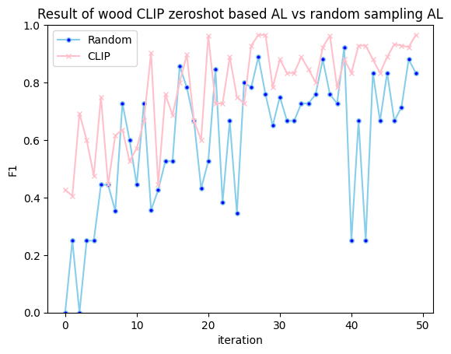
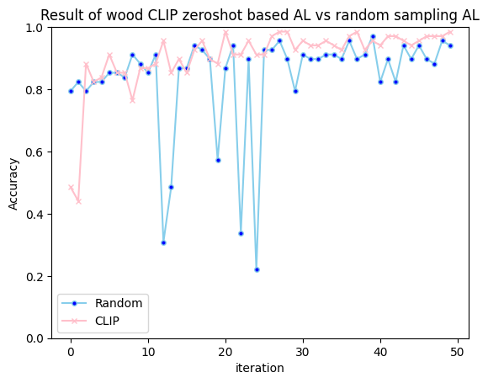
MVTec 템플릿 앙상블(binary) 기반 AL – Bottle(No Augmentation)
모델 세팅 정보
불확실성 측정 방법 : least confidence / Optimizer : Adam(1e-4), 배치사이즈 : 64, epoch : 10
매 iteration마다 1개의 이미지 추가 / Temperature : 0.5, alpha : 0.2
Bottle

Slide 5
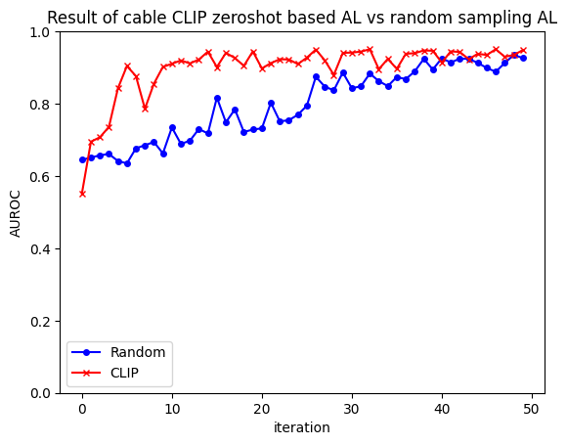
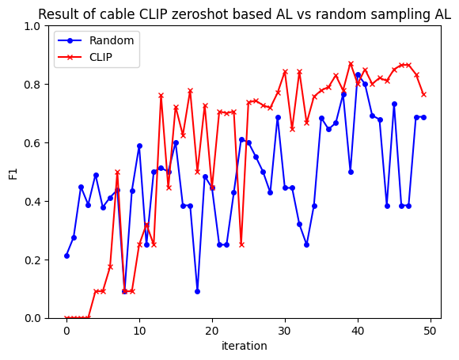
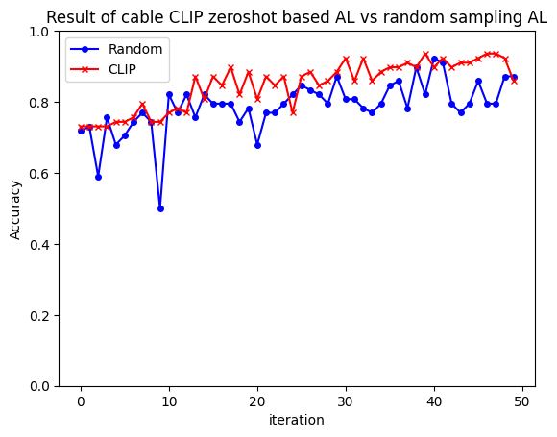
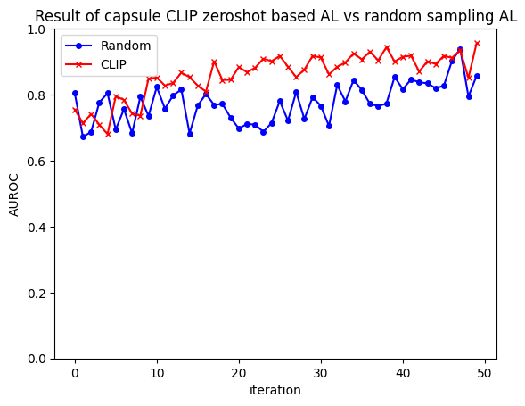
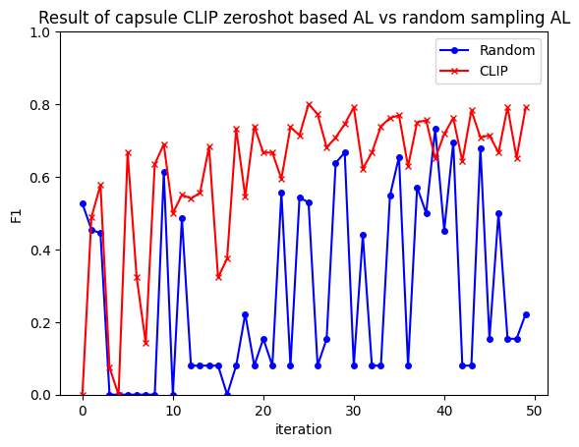
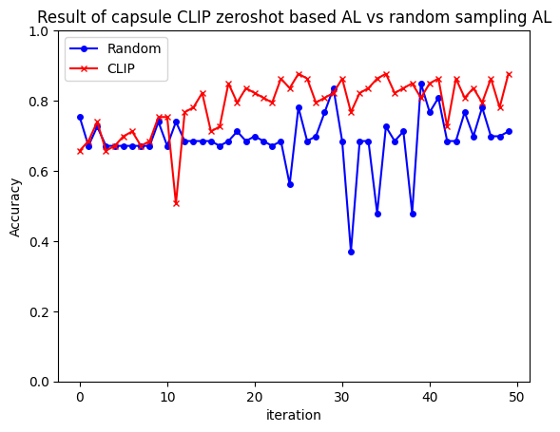
Cable
Capsule

Slide 6
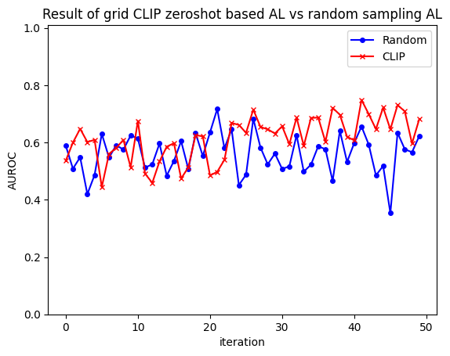
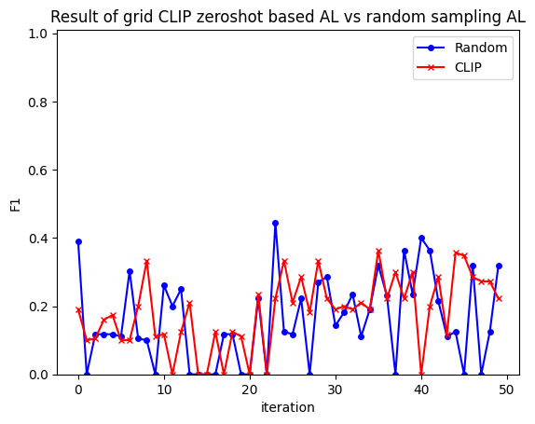
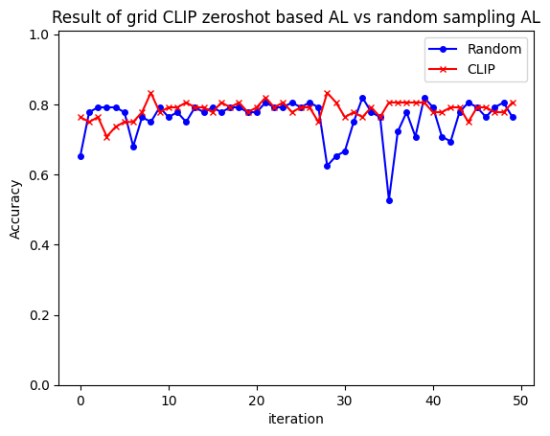
Grid
Hazelnut

Slide 7
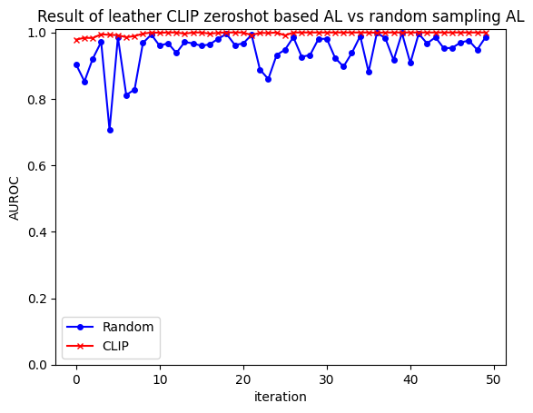
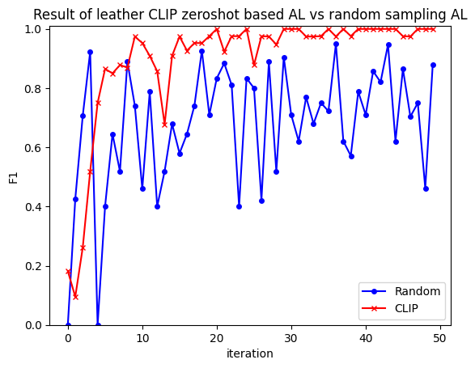
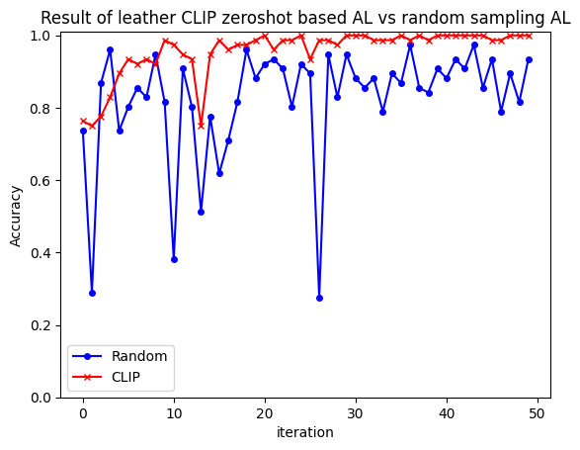
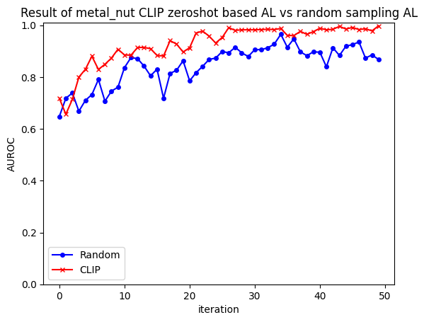
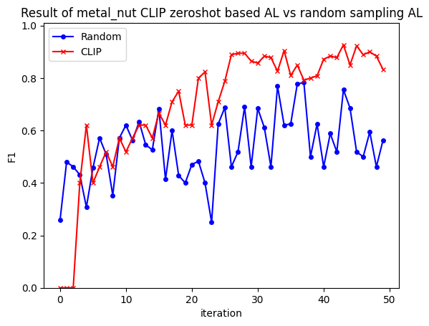
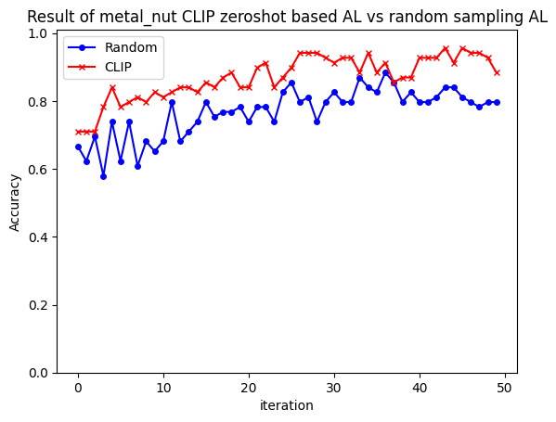
Leather
Metal Nut

Slide 8
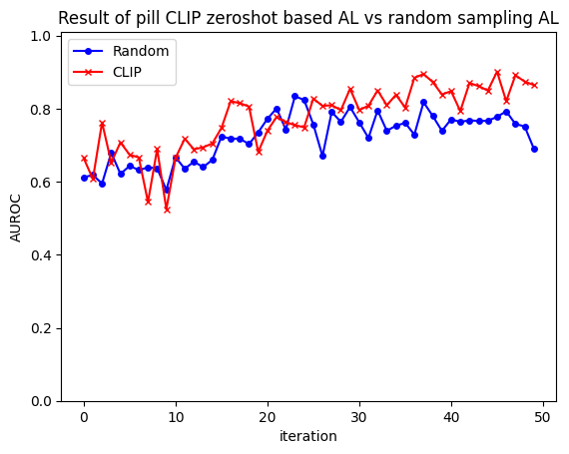
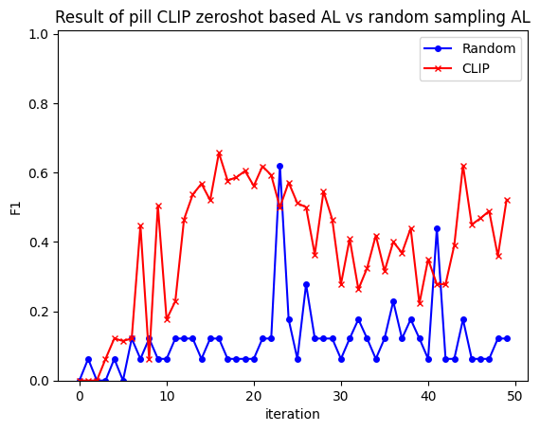
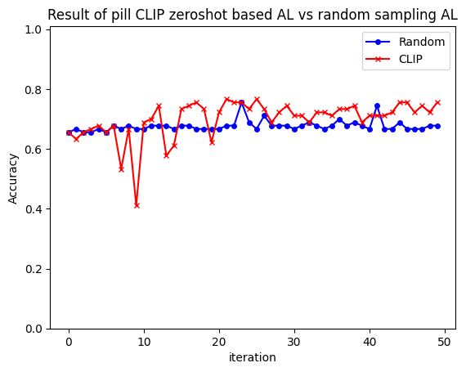
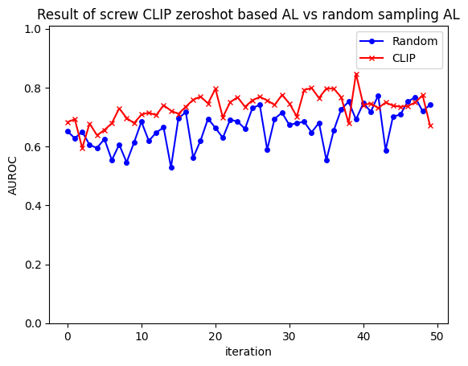
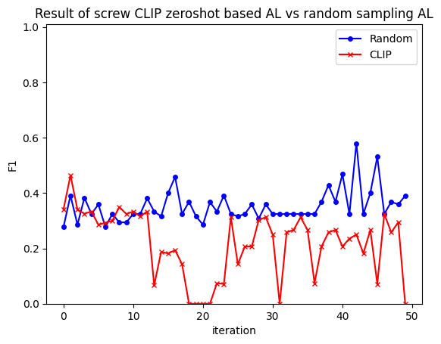
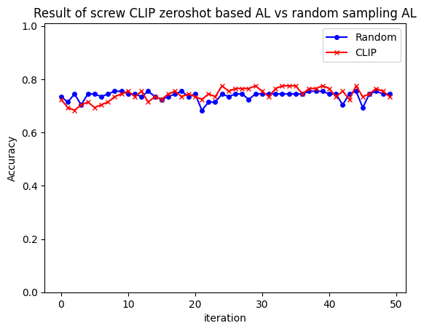
Pill
Screw

Slide 9
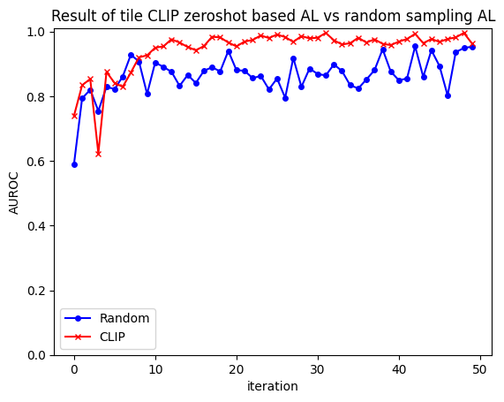
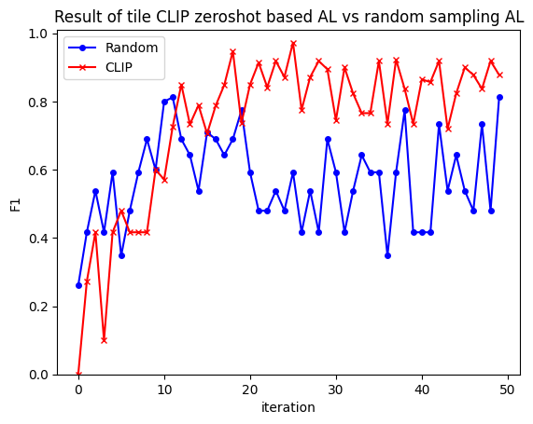
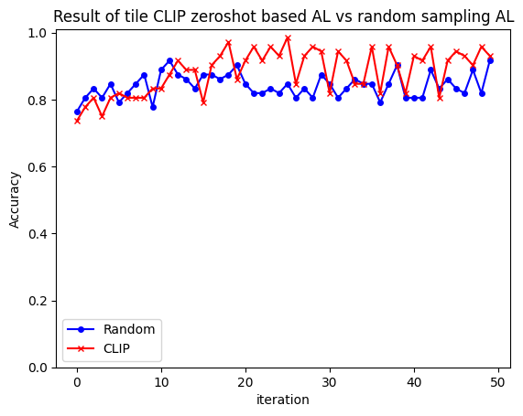
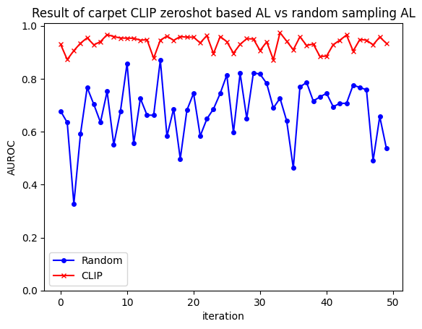
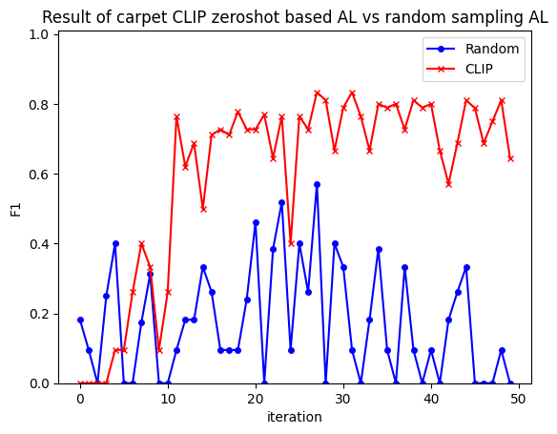
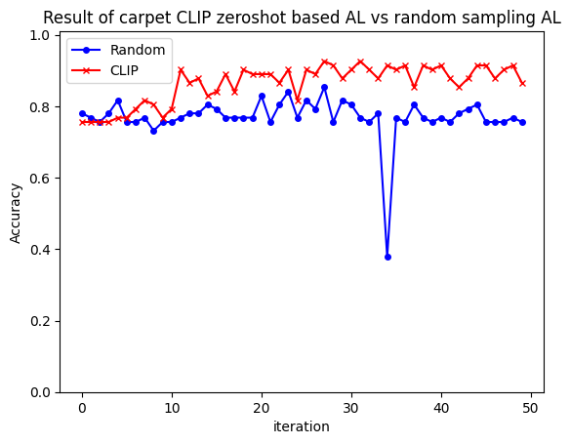
Tile
Carpet

Slide 10
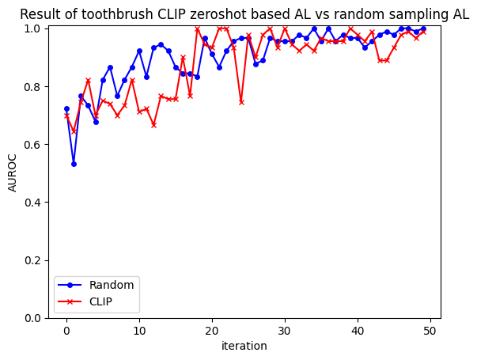
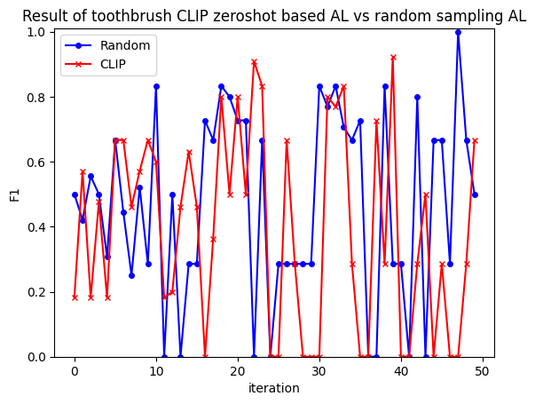
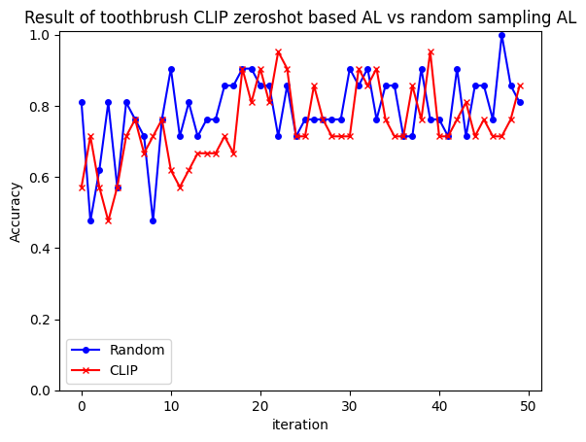
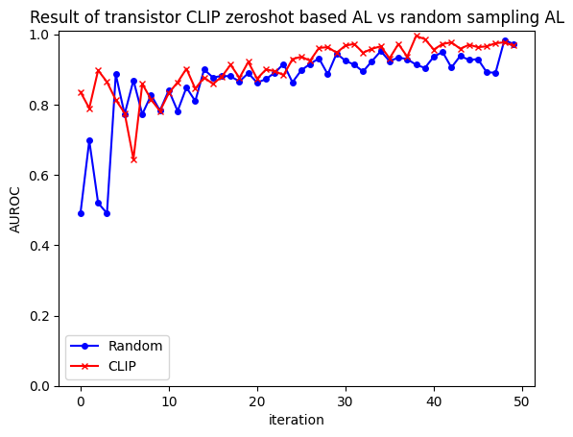
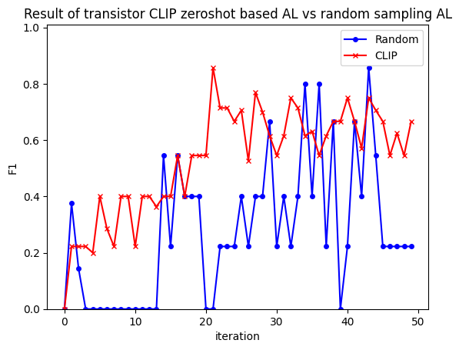
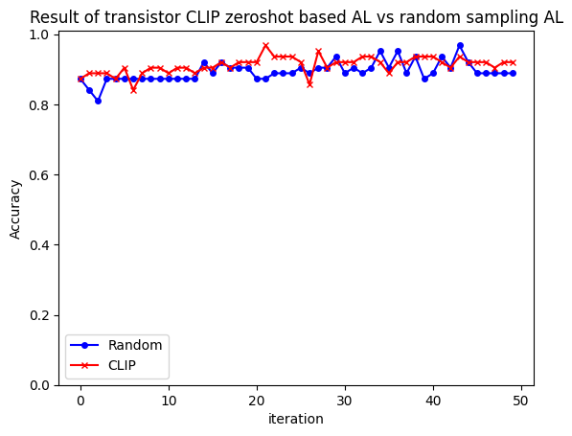
Toothbrush
Transistor

Slide 11
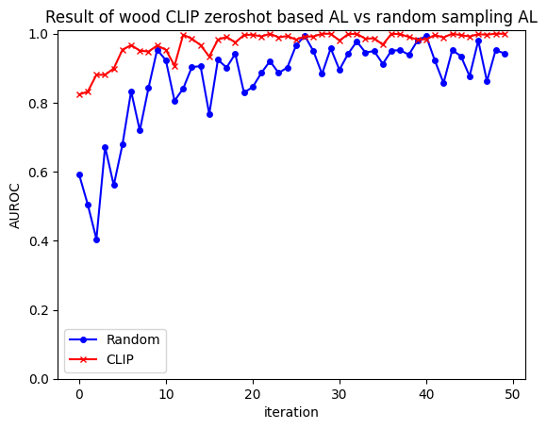
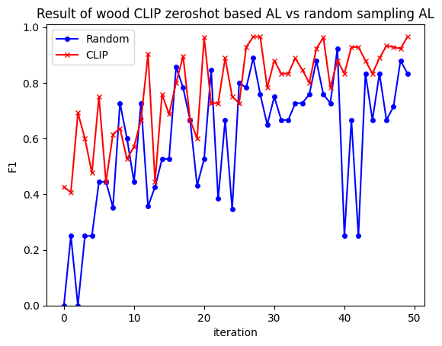
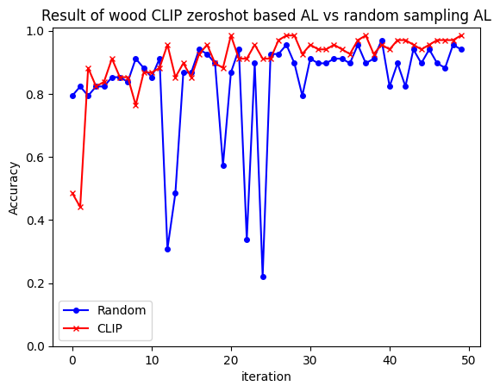
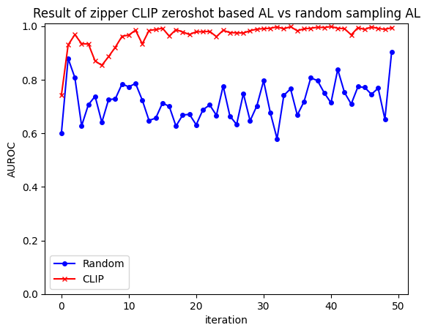
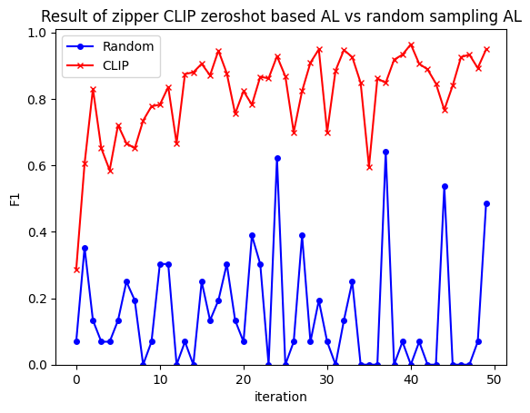

Wood
Zipper

Slide 12



모든 Object에 대한 평균

